Slide 1
§8.4 空间直线及其方程
空间直线的各种方程
两直线的夹角
直线与平面的夹角
小结 思考题 作业

Slide 2

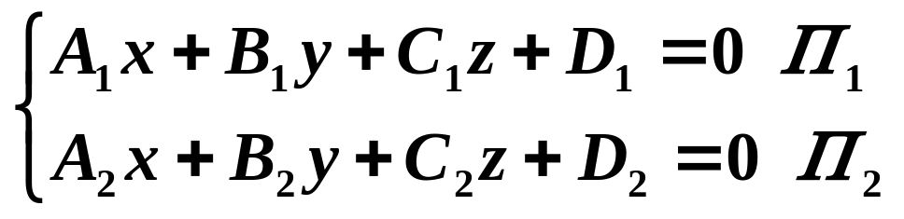






一、空间直线的各种方程形式
空间直线及其方程
1. 空间直线的一般形式
定义
空间直线可看成两平面的交线.
L
(1)
空间直线的一般式方程
注
(2) 直线L的一般方程形式不是唯一的.

Slide 3






空间直线及其方程
2.对称式——点向式方程
定义
如果一非零向量平行于一条
已知直线,
称此向量为该直线的
方向向量.
设一直线过 ，
其方向向量为的
求此直线方程。
一条直线可以有许多方向向量.

Slide 4



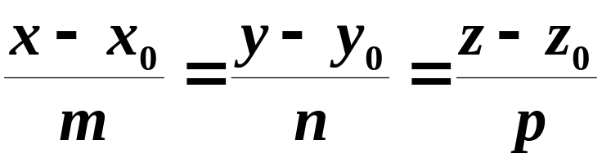



空间直线及其方程
解
因为
且
//
(2)
直线的对称式方程
(点向式、标准式）
方向数.
而方向
向量的余弦称为该直线的方向余弦。

Slide 5
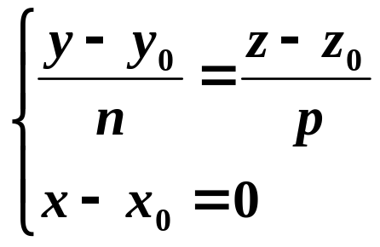
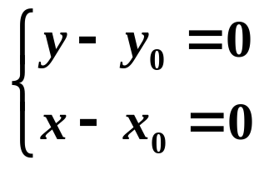
空间直线及其方程
注意
直线的方向数m,n,p 可以等于0,当m=0时,
直线的方程可表示为
当m=n=0 时,直线的方程可表示为

Slide 6
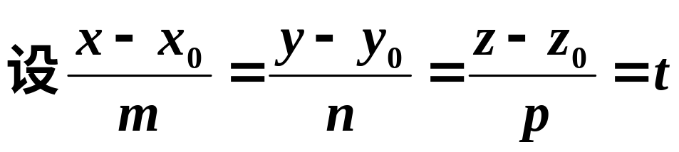
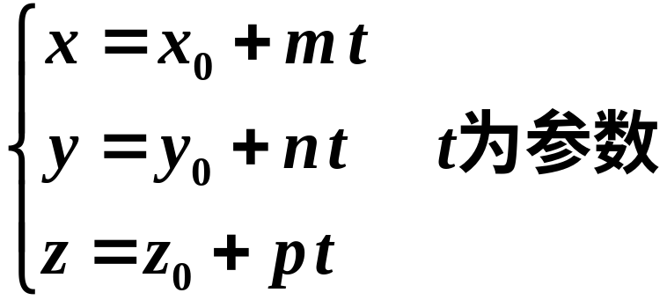

空间直线及其方程
3. 直线的参数方程
故
(3)
直线的参数式方程
求直线与平面的交点时常用此。

Slide 7

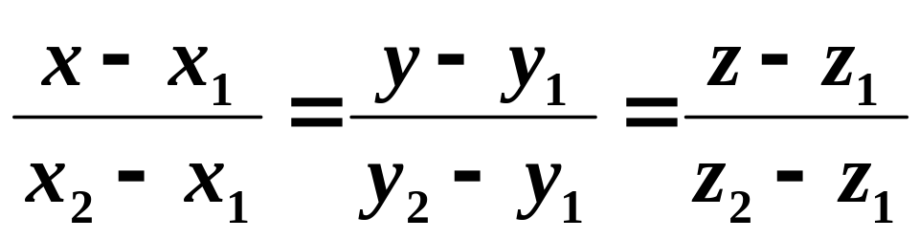
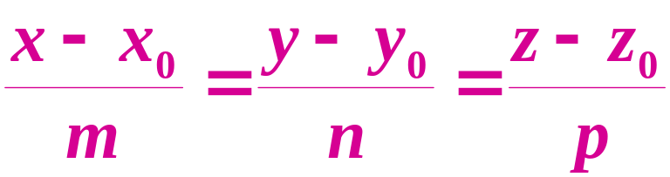


空间直线及其方程
4. 空间直线的两点式
设一直线过两点 ，
则此直线的方程为:
(4)
直线的两点式方程
由直线的对称式得
直线方程的几种形式可以互相转换.

Slide 8






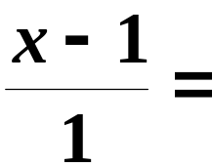
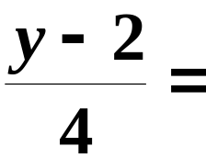
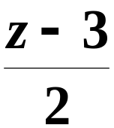
空间直线及其方程
过两点作直线
例
求过两点M₁(1,2,3),M₂(2,6,5)的直线方程.
解
向量
与直线平行
· M₂
· M₁
所求直线方程为

Slide 9





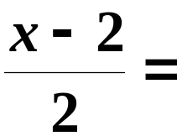
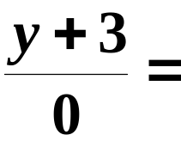
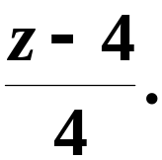
空间直线及其方程
例
解
交点为
. A
. B
取
所求直线方程

Slide 10
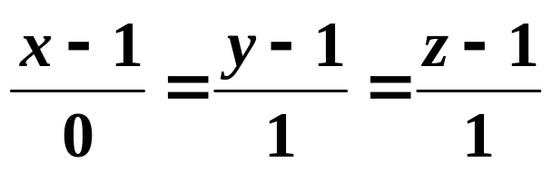




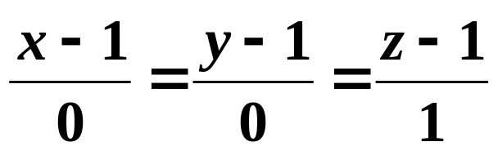



空间直线及其方程
各类直线方程的互换
可将直线的对称式方程
化为一般方程吗
?
注
可将对称式方程拆为一般方程
如对称式方程为
可写成一般方程
又如
可写成一般方程

Slide 11
空间直线及其方程
?
直线的一般方程如何化为对称式方程
(重要)
(1) 用代数的消元法化为比例式;
(2) 在直线上找一定点,再求出方向向量,
即写出对称式方程.

Slide 12
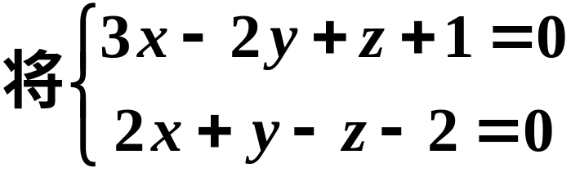
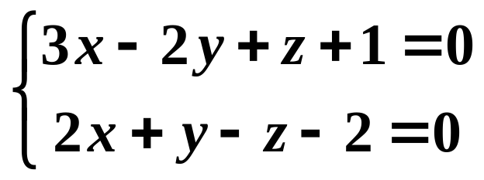






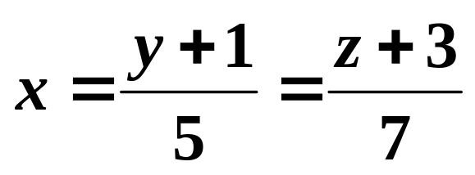

空间直线及其方程
例
化为对称式方程.
(1)
解
法一
(2)
两个方程中,
每一个只有两个变量,
解出
x.
共同的变量
写成比例式,
即得对称式方程.
此直线上一定点为(0,-1,-3),方向向量为(1,5,7)

Slide 13

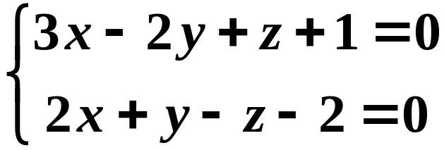
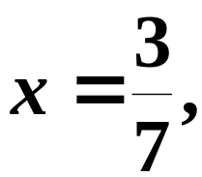
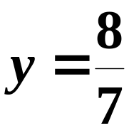


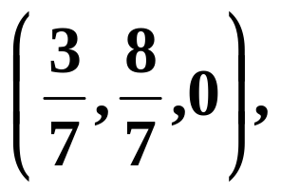






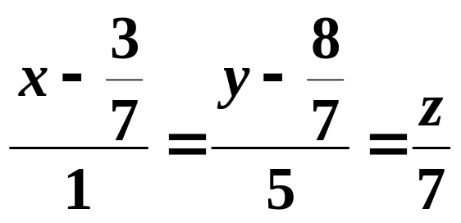

空间直线及其方程
将 化为对称式方程.
法二
先求直线上一定点:
于是得直线上的一定点
因所求直线与两平面的法向量都垂直.
取
对称式方程

Slide 14
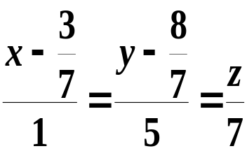
空间直线及其方程
注意
两个对称式方程
怎么不一样
?
答
实际上直线的对称式方程不唯一.
(当定点取得不同时对称式方程不同).

Slide 15
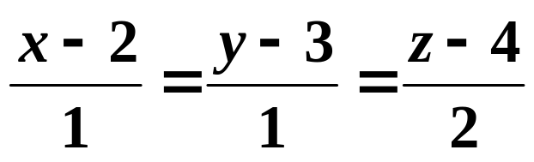
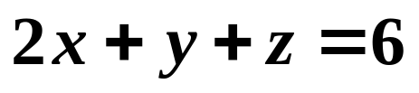
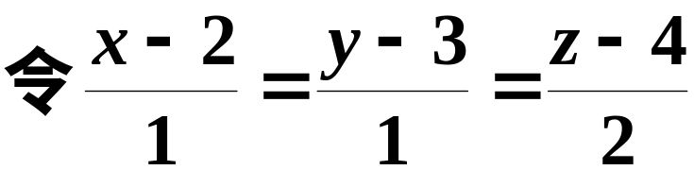

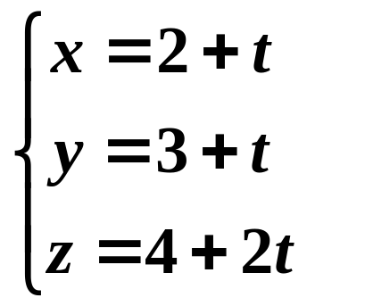




空间直线及其方程
例
求直线
与平面
的交点.
解
代入平面方程,
得
再代入
得

Slide 16
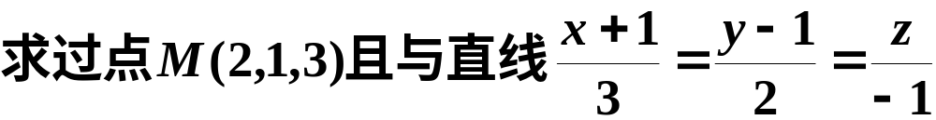









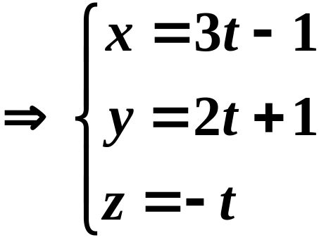
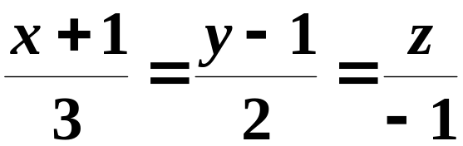

空间直线及其方程
例
垂直相交的直线方程.
解
先作一过点M且与已知直线垂直的平面
.
M
再求已知直线与该平面的交点N,
令

Slide 17
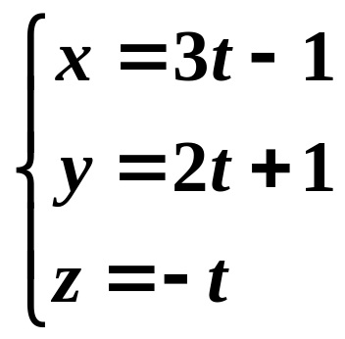

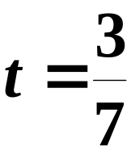
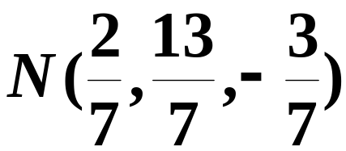


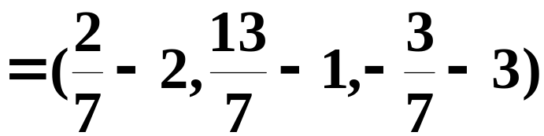
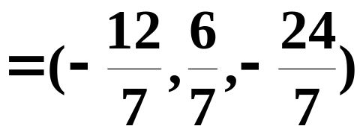
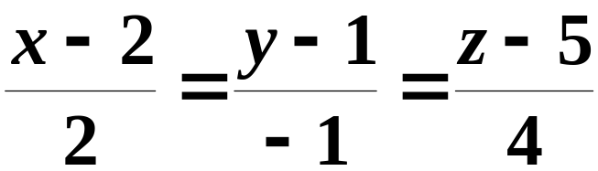
空间直线及其方程
将
代入
.
得
交点
M
取所求直线的方向向量为
直线方程为

Slide 18
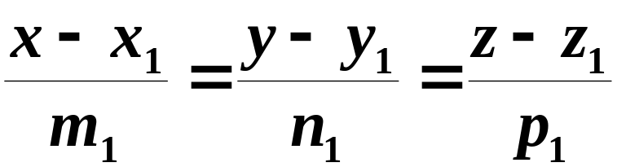

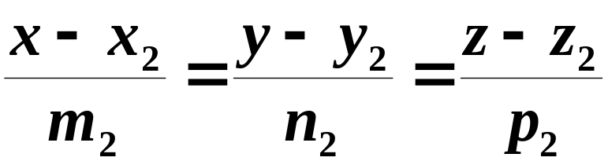

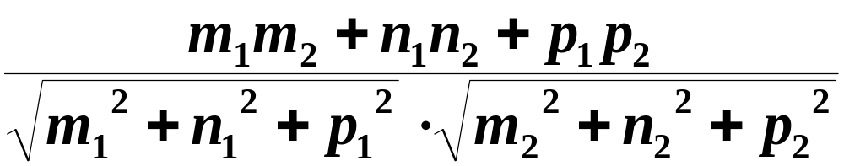

二、两直线的夹角
空间直线及其方程
定义
两直线的方向向量的夹角称为两直线的夹角.
直线
（锐角）
直线
^
两直线的夹角公式

Slide 19



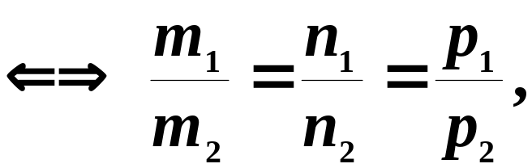






空间直线及其方程
两直线的位置关系
(两直线垂直、平行的条件)
//
例
直线
直线

Slide 20
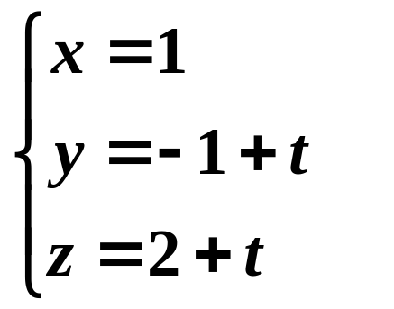
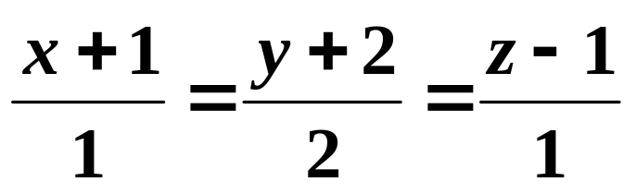
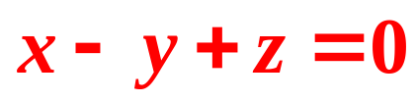



空间直线及其方程
例
1.与直线
及
都平行且过原点的平面方程为( ).
提示
平面过原点
法向量
由点法式方程即可得.

Slide 21
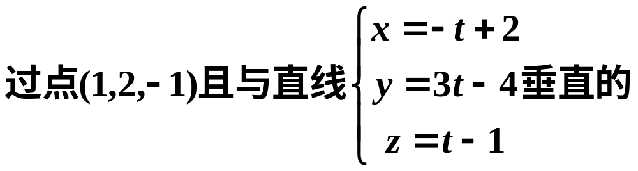
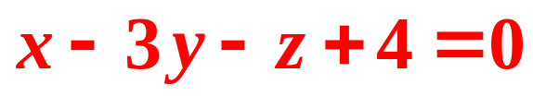

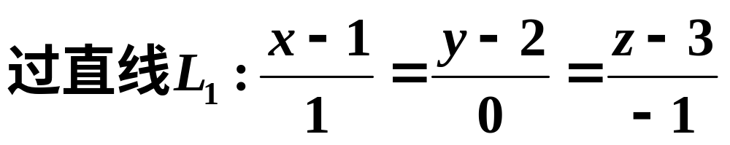

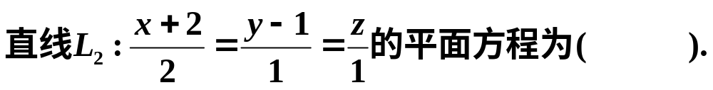
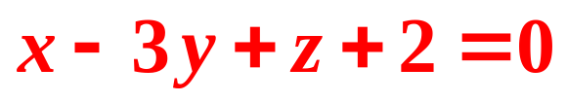



空间直线及其方程
2.
提示
3.
提示

Slide 22












空间直线及其方程
4.
C
提示
两直线的夹角公式:
^

Slide 23






空间直线及其方程
过已知直线外一点作直线与已知直线平行
例
的交线平行的直线方程.
解
设所求直线的方向向量为
取
所求直线的方程

Slide 24












三、直线与平面的夹角
空间直线及其方程
定义
直线和它在平面上的投影直线的夹角
称为该直线与平面的夹角.
^
^
直线与平面夹角公式

Slide 25









空间直线及其方程
直线与平面的
位置关系
(直线与平面垂直、平行的充要条件)
//

Slide 26








空间直线及其方程
例
求直线与平面的夹角.
解
为所求夹角.

Slide 27









空间直线及其方程
1995,数学一考研选择,(3分)
C
提示
//

Slide 28






空间直线及其方程
平面束的方程
设有两块不平行的平面
其中系数不互相成比例
交成一条直线L
(3)表示过直线L的平面
?
过直线L的所求全体平面
平面束

Slide 29








空间直线及其方程
例
解
过已知直线的平面束方程为
·
将点 代入(1)中,得
将
代入(1)中,得
想一想 还有别的方法吗?
试比较哪种方法简单?

Slide 30







空间直线及其方程
例
解
过已知直线的平面束方程为

Slide 31








空间直线及其方程
由此得
代回平面束方程为

Slide 32











空间直线及其方程
上海交大考题(98级)
解
设平面束方程
即
由
由

Slide 33
空间直线及其方程
思考题1
想一想下述问题能否转化为用点法式确定
平面方程？
如何转化？
(1) 过两条相交直线,确定一平面;
(2) 过两条平行直线,确定一平面;
(3) 过一直线与该直线外一点,确定一平面;
(4) 过一直线垂直与一已知平面,确定一平面.
(设此直线不垂直于一已知平面)

Slide 34
空间直线及其方程
思考题2
想一想下述问题能否转化为用对称式
如何转化？
方程来确定直线方程?
(1) 过一点且与一已知平面垂直,确定一直线方程;
(2) 过一点且与两条相交直线都垂直的直线方程;
(3) 过一点且与一已知平面平行,与一已知直线相
交的直线方程.

Slide 35













空间直线及其方程
(3)过一点且与一已知平面平行,与一已知直线相交的直线方程.
为了确定所求直线的方向向量
应注意
垂直于已给平面的法线向量
即有
由于已知直线L与欲求直线相交,
因此在L上
取一已知点B,
它与欲求直线上任一点A的连线AB
必与L,
共面,
即有
有(a),(b)联立解得
则由对称式求出所给直线.

Slide 36

五、小结
空间直线及其方程
空间直线的一般方程
各类直线方程的作用及它们之间的互换
空间直线的对称式方程
(关键确定直线的方向向量)
空间直线的参数方程
两直线的夹角
(两直线垂直、平行的充要条件)
直线与平面的夹角
(直线与平面垂直、平行的充要条件)

Slide 37











空间直线及其方程
思考题
作直线与定直线相交
求此直线方程.
解
所确定的平面方程为

Slide 38




空间直线及其方程
即
的平面方程:
故所求方程:
即

